Slide 1

Путеводитель по сайту «Госзаказ Липецкой области» http://goszakaz.ufin48.ru

Slide 2
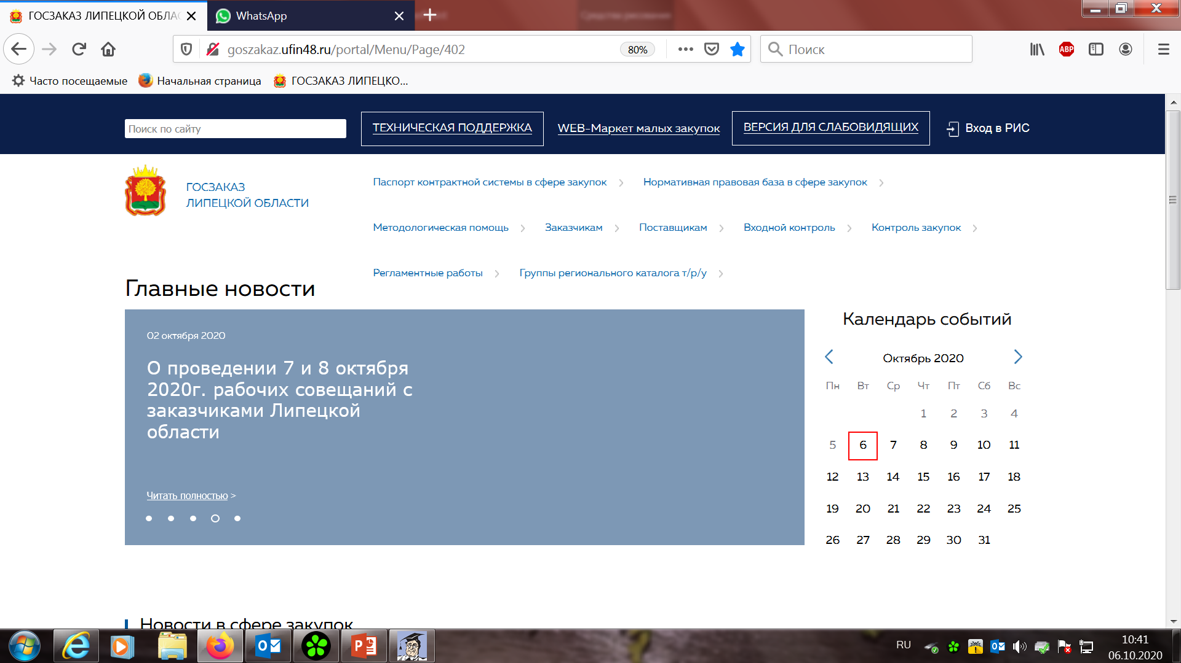
Структура сайта «Госзаказ Липецкой области»
Техническая поддержка
WEB-Маркет малых закупок
Вход в РИС
9 разделов
Новостной блок

Slide 3
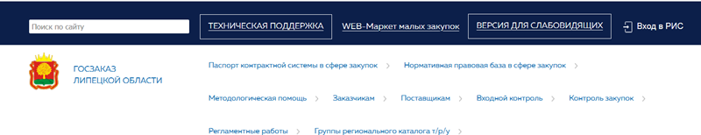
Информация об инструментах автоматизации системы закупок
Техническая поддержка
WEB-Маркет малых закупок
Вход в РИС
При помощи данной кнопки заказчики имеют возможность обратиться в службу технической поддержки по работе в системе WEB-торги.
!!! Сервис доступен авторизованным пользователям
При помощи данной кнопки заказчики входят в систему Малые закупки Липецкой области, где осуществляются закупки на основании пунктов 4 и 5 части 1 статьи 93 Закона № 44-ФЗ
При помощи данной кнопки заказчики входят в систему WEB-торги, при помощи которой осуществляются закупки для государственных и муниципальных нужд Липецкой области

Slide 4
Разделы сайта «Госзаказ Липецкой области»
Паспорт контрактной системы
Поставщикам
Нормативная правовая база в сфере закупок
Регламентные работы
Входной контроль
Методологическая помощь
Группы регионального каталога ТРУ
Контроль закупок
Заказчикам

Slide 5
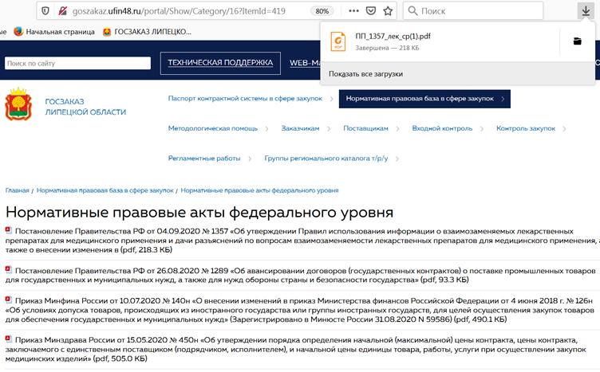
Раздел сайта «Нормативная правовая база в сфере закупок»
Раздел «Нормативная правовая база в сфере закупок» включает в себя подразделы:
Нормативные правовые акты федерального уровня. Содержит информацию о Федеральных законах, Постановлениях Правительства РФ, Распоряжениях Правительства РФ, Ведомственных приказах федеральных органов исполнительной власти.
Нормативные акты Липецкой области. Содержит информацию о Постановлениях администрации Липецкой области, Распоряжениях администрации Липецкой области, Ведомственных приказах исполнительных органов государственной власти области.
Судебные акты. Содержит информацию о судебных решениях по вопросам контрактной системе в сфере закупок.
В соответствующем подразделе формируется перечень документов, каждый из которых пользователь имеет возможность загрузить на свой компьютер

Slide 6
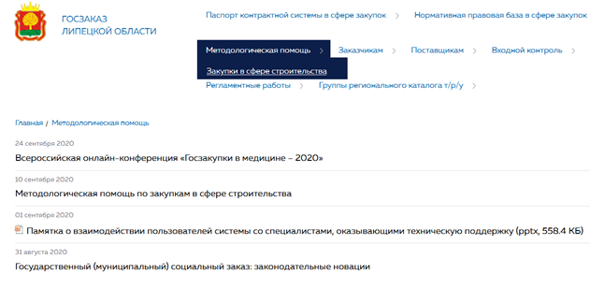
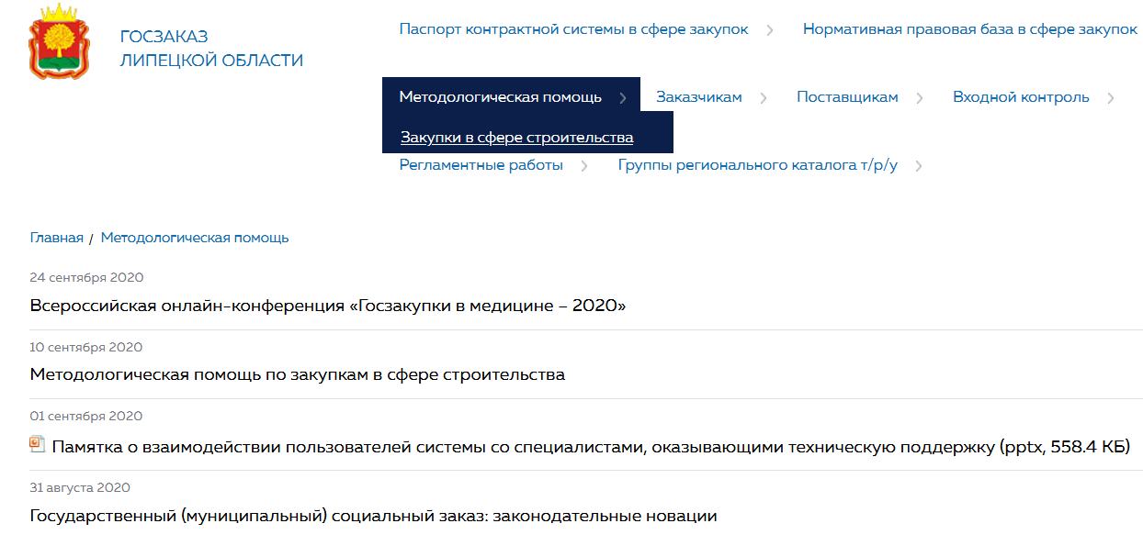
Раздел сайта «Методологическая помощь»
В разделе размещается полезная информация о конференциях, обучении, методические материалы
Раздел содержит подраздел «Закупки в сфере строительства», где размещаются документы и информация, касающиеся столь важной сферы

Slide 7
Раздел сайта «Заказчикам»
Раздел сайта «Заказчикам» содержит информацию, которая будет полезна при организации закупочной деятельности:
Библиотека типовых контрактов. Содержит информацию о типовых контрактах, разработанных ИОГВ области и обязательных для применения самих ИОГВ и подведомственных им бюджетных учреждений.
Реестры СОНКО, СМП. Содержит ссылки на сайт Федеральной налоговой службы, на Единый реестр субъектов малого и среднего предпринимательства, а также на сайт Министерства юстиции РФ с реестром СОНКО. Данная информация может быть использована заказчиками для проверки участников закупки.
Реестр экспертных организация. Содержит информацию об экспертных организациях, которые заказчик вправе привлечь для проведения экспертизы при приемке товаров, работ, услуг.
Перечень продукции УФСИН. Содержит информацию о товарах, работах, услугах, которые заказчики вправе закупить.
Реестры юридических лиц, привлеченных к административной ответственности за незаконное вознаграждение. Содержит ссылку на сайт Генеральной Прокуратуры, на котором размещен соответствующий реестр.
Информационные письма федерального уровня. Содержит перечень писем Минфина России, ФАС России и других федеральных органов власти с позициями по вопросам контрактной системы в сфере закупок.
Информационные письма регионального уровня. Содержит перечень писем управления финансов области и других исполнительных органов государственной власти Липецкой области с позицией по вопросам контрактной системы в сфере закупок.
Реестр образовательных организаций. Содержит информацию об образовательных организациях, где заказчики вправе пройти обучение и (или) повышение квалификации.
Совещания. Содержит документы и материалы совещаний регионального уровня по вопросам закупок.
Противодействие коррупции в сфере закупок.

Slide 8
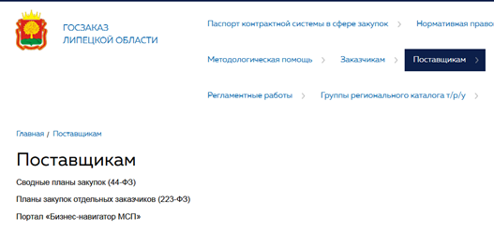
Раздел сайта «Поставщикам»
Раздел сайта «Поставщикам» содержит следующие подразделы:
Сводные планы закупок (44-ФЗ). Включает информацию о планах закупок отдельно в разрезе заказчиков, осуществляющих закупки для государственных и муниципальных нужд Липецкой области.
Планы закупок отдельных заказчиков (223-ФЗ). Содержит информацию о закупках пяти крупнейших заказчиков Липецкой области, в отношении планов закупок которых управлением финансов осуществляется оценка соответствия (АО «ЛГЭК», АО «Газпромгазораспределение Липецк», ООО «Газпроммежрегионгаз Липецк», ОАО «Липецкая энергосбытовая компания», ООО «Новитен»).
Портал «Бизнес навигатор МСП». Ссылка на портал «Бизнес навигатор МСП» – информационный ресурс, направленный на обеспечение мер поддержки МСП.

Slide 9
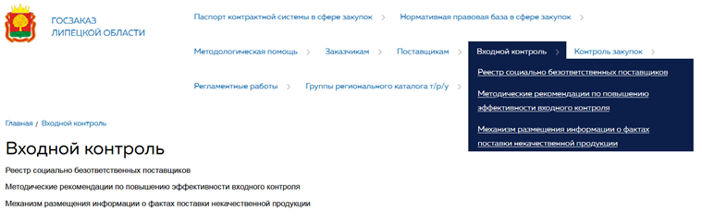
Раздел сайта «Входной контроль»
Раздел содержит подразделы:
Реестр социально безответственных поставщиков. Включает в себя информацию о поставщиках допустивших факты поставки некачественных продуктов питания для учреждений социальной сферы.
Методические рекомендации по повышению эффективности входного контроля.
Механизм размещения информации о фактах поставки некачественной продукции.

Slide 10
Раздел сайта «Регламентные работы»
Регламентные работы
В данном разделе размещается информация о регламентных работах в ЕИС в сфере закупок и в системе WEB-торги

Slide 11
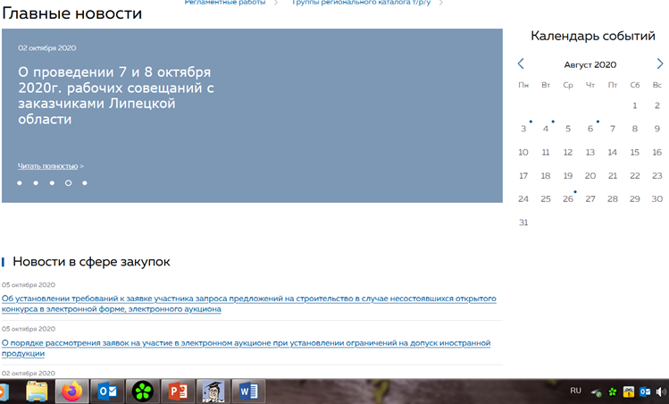
Структура новостного блока в сфере закупок
В новостном блоке размещается актуальная информация о текущем состоянии контрактной системы в сфере закупок, в том числе:
Нормативная правовая база
Информация о совещаниях
Разъяснения по вопросам в сфере закупок
Главные новости для акцентирования внимания размещаются на слайдере
Для удобства поиска новостей на сайте размещен Календарь событий, в котором даты размещения информации отмечены «точкой»
Кроме того, формируется лента новостей, систематизированная по датам

